Slide 1
POLINOMIAL
AKAR – AKAR PERSAMAAN POLINOMIAL
BY. SITI SYARAH MAULYDIA, M. Pd

Slide 2





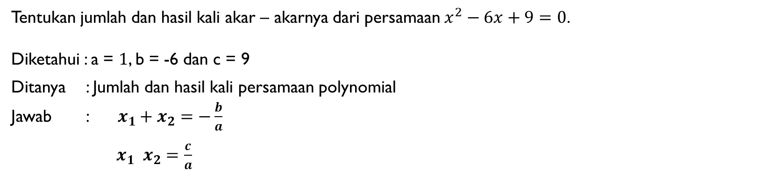
JUMLAH DAN HASIL KALI AKAR – AKAR PERSAMAAN POLINOMIAL
Dalam bahasan persamaan kuadrat, telah Anda ketahui bahwa apabila $x_{1}$ dan $x_{2}$ adalah akar – akar persamaan kuadrat ${ax}^{2}+bx+c=0,$ maka jumlah dan hasil kali akar – akarnya dirumuskan :
$$x_{1}+x_{2}=−\frac{b}{a} dan x_{1}x_{2}=\frac{c}{a}$$
CONTOH
Tentukan jumlah dan hasil kali akar – akarnya dari persamaan$x^{2}−6x+9=0$.
Diketahui : a = $1$, b = -6 dan c = 9
Ditanya : Jumlah dan hasil kali persamaan polynomial
Jawab : $x_{1}+x_{2}=−\frac{b}{a}$
$x_{1} x_{2}=\frac{c}{a}$
$$=−\frac{−6}{1}$$
$$=6$$
$$=\frac{9}{1}$$
$=$9

Slide 3
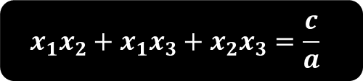


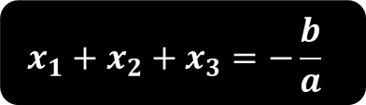




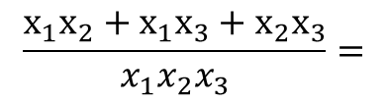







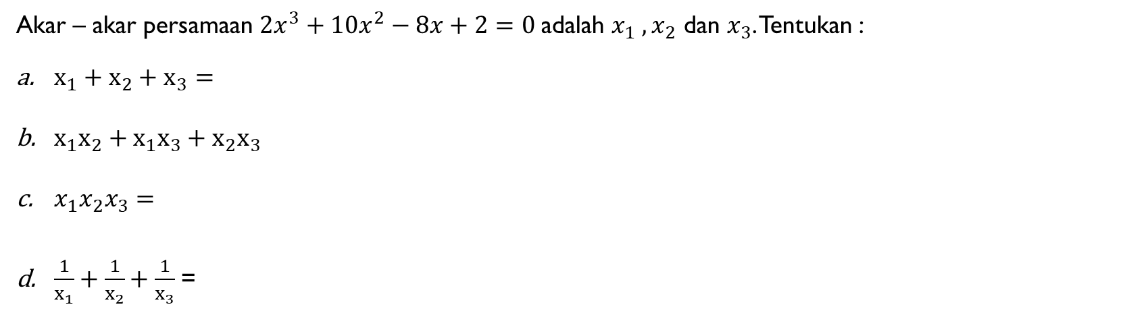
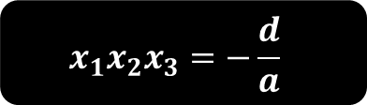

Jika $x_{1} , x_{2}$ dan $x_{3}$ marupakan akar – akar persamaan ${ax}^{3}+{bx}^{2}+cx+d=0,$ maka :
$$x_{1}+x_{2}+x_{3}=−\frac{b}{a}$$
$$x_{1}x_{2}+x_{1}x_{3}+x_{2}x_{3}=\frac{c}{a}$$
$$x_{1}x_{2}x_{3}=−\frac{d}{a}$$
CONTOH
Akar – akar persamaan${{2x}^{3}+10x}^{2}−8x+2=0$ adalah $x_{1} , x_{2}$ dan $x_{3}$. Tentukan :
$x_{1}+x_{2}+x_{3}=$
$x_{1}x_{2}+x_{1}x_{3}+x_{2}x_{3}$
$x_{1}x_{2}x_{3}=$
$\frac{1}{x_{1}}+\frac{1}{x_{2}}+\frac{1}{x_{3}}$ =
$$−\frac{b}{a}=$$
$$−\frac{10}{2}=$$
$$5$$
$$=\frac{c}{a}$$
$$=\frac{−8}{2}$$
$$=−4$$
$$−\frac{d}{a}=$$
$$−\frac{2}{2}=$$
$$−1$$
$$\frac{\frac{c}{a}}{−\frac{d}{a}}=$$
$$−\frac{−8}{2}=$$
$$\frac{x_{1}x_{2}+x_{1}x_{3}+x_{2}x_{3}}{x_{1}x_{2}x_{3}}=$$
$$\frac{c}{a}∙−\frac{a}{d}=$$
$$−\frac{c}{d}=$$
$$4$$

Slide 4


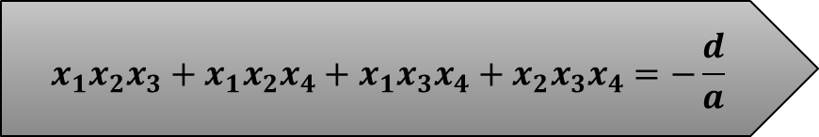
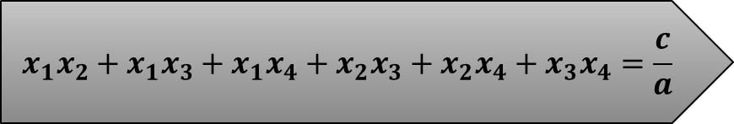
Jika $x_{1} , x_{2},x_{3}$dan $x_{4}$ marupakan akar – akar persamaan ${ax}^{4}+{bx}^{3}+cx^{2}+dx+e=0,$ maka :
$$x_{1}+x_{2}+x_{3}+x_{4}=−\frac{b}{a}$$
$$x_{1}x_{2}+x_{1}x_{3}+x_{1}x_{4}+x_{2}x_{3}+x_{2}x_{4}+x_{3}x_{4}=\frac{c}{a}$$
$$x_{1}x_{2}x_{3}+x_{1}x_{2}x_{4}+x_{1}x_{3}x_{4}+x_{2}x_{3}x_{4}=−\frac{d}{a}$$
$$x_{1}x_{2}x_{3}x_{4}=\frac{e}{a}$$

Slide 5
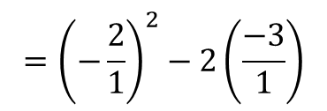

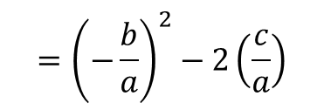
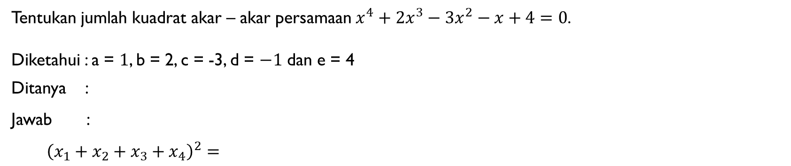


CONTOH
Tentukan jumlah kuadrat akar – akar persamaan $x^{4}+{2x}^{3}−3x^{2}−x+4=0$.
Diketahui : a = $1$, b = 2, c = -3, d = $−1$ dan e = 4
Ditanya :
Jawab :
${\left(x_{1}+x_{2}+x_{3}+x_{4}\right)}^{2}=$
$${x_{1}}^{2}+{x_{2}}^{2}+{x_{3}}^{2}+{x_{4}}^{2}$$
$${x_{1}}^{2}+{x_{2}}^{2}+{x_{3}}^{2}+{x_{4}}^{2}+2x_{1}x_{2}+2x_{1}x_{3}+{2x}_{1}x_{4}+{2x}_{2}x_{3}+{2x}_{2}x_{4}+{2x}_{3}x_{4}$$
$${=x_{1}}^{2}+{x_{2}}^{2}+{x_{3}}^{2}+{x_{4}}^{2}+2(x_{1}x_{2}+x_{1}x_{3}+x_{1}x_{4}+x_{2}x_{3}+x_{2}x_{4}+x_{3}x_{4})$$
$${x_{1}}^{2}+{x_{2}}^{2}+{x_{3}}^{2}+{x_{4}}^{2}={\left(x_{1}+x_{2}+x_{3}+x_{4}\right)}^{2}−2(x_{1}x_{2}+x_{1}x_{3}+x_{1}x_{4}+x_{2}x_{3}+x_{2}x_{4}+x_{3}x_{4})$$
$$={\left(−\frac{b}{a}\right)}^{2}−2\left(\frac{c}{a}\right)$$
$$={\left(−\frac{2}{1}\right)}^{2}−2\left(\frac{−3}{1}\right)$$
$$=4+2\left(3\right)$$
$$=10$$

